Slide 1

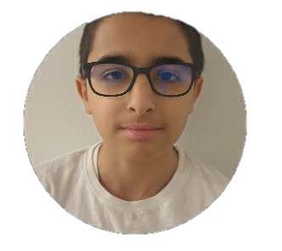
مشروع التخرج
يوسف عبدالله الحوطي
مدرسة غرس ثنائية اللغة - الصف السابع
مسار Game Dev
يوسف الحوطي

Slide 2
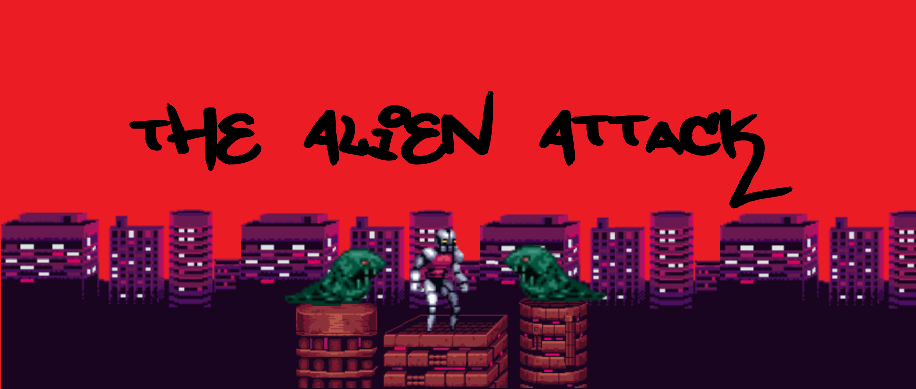
الأجندة
طرح الفكرة
التخطيط والتصميم
عرض المشروع
أعمال مستقبلية
النهاية
The Alien Attack

Slide 3


1
طرح الفكرة

Slide 4
اللعبة فكرتها رجل آلي تم تصميمه لانقاذ الأرض من مخلوقات فضائية ,ومهمته قتل زعيم الفضائين في نهاية اللعبة.
نبذة عن اللعبة

Slide 5
حلول
ماذا سيحل تطبيقك؟
اللعبة فيها روح التحدي لانقاذ الأرض والبشر.
……
-

Slide 6

التخطيط والتصميم

Slide 7
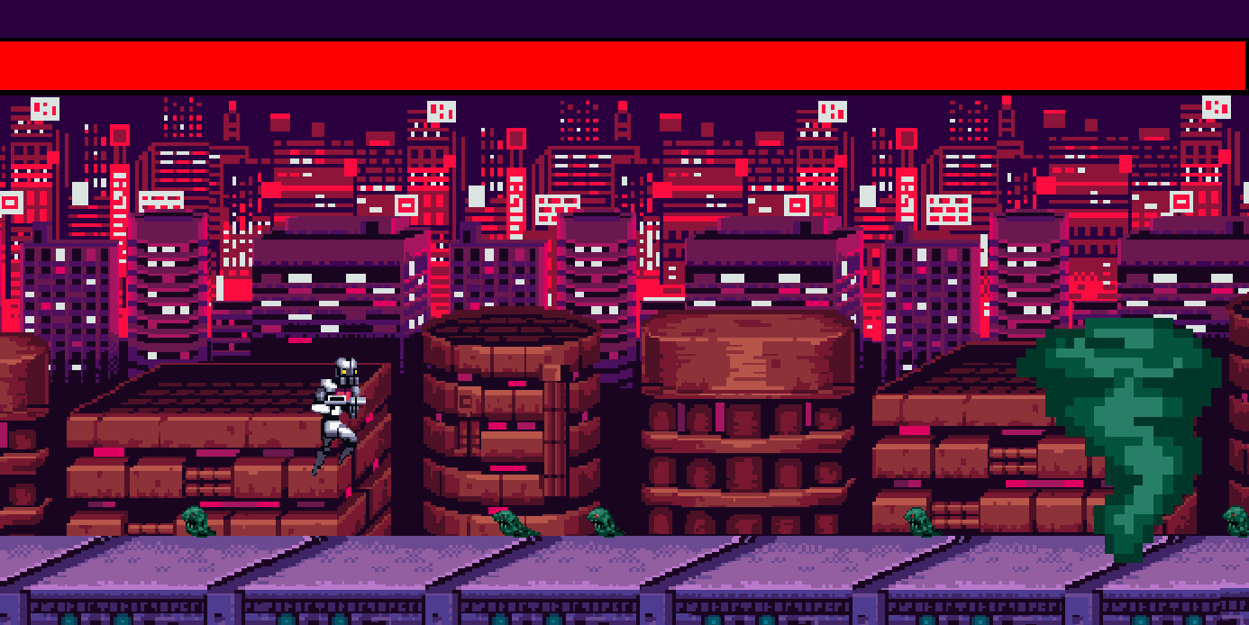
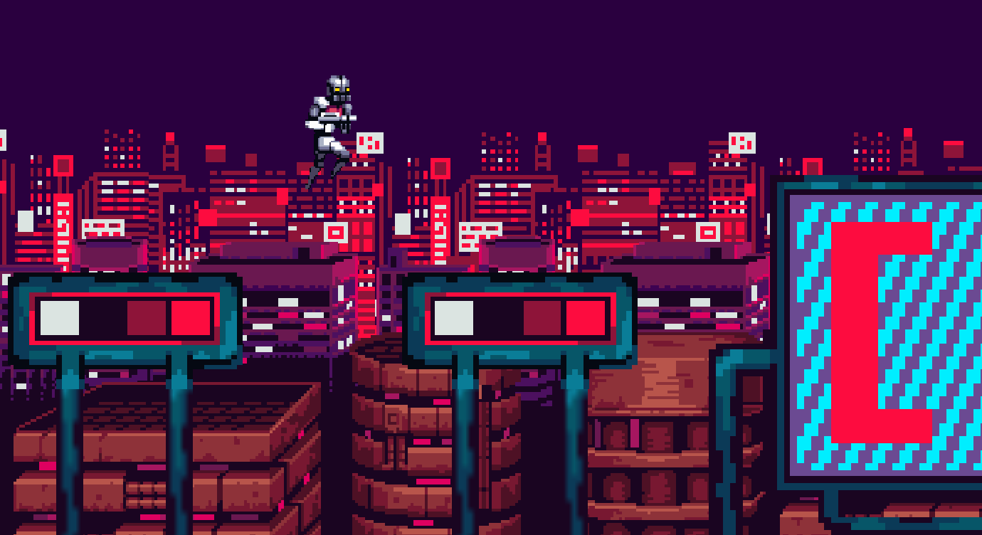
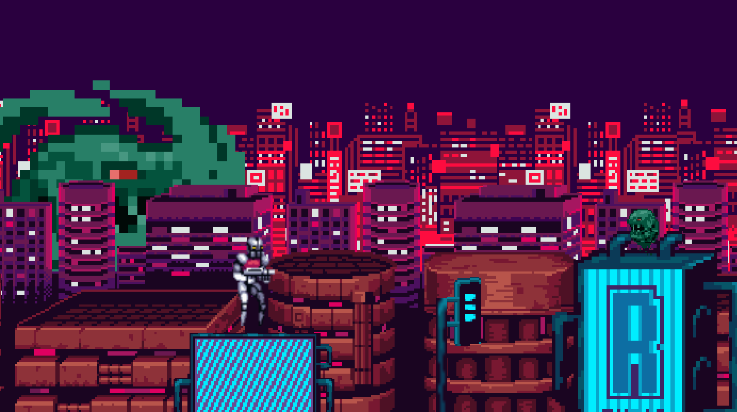
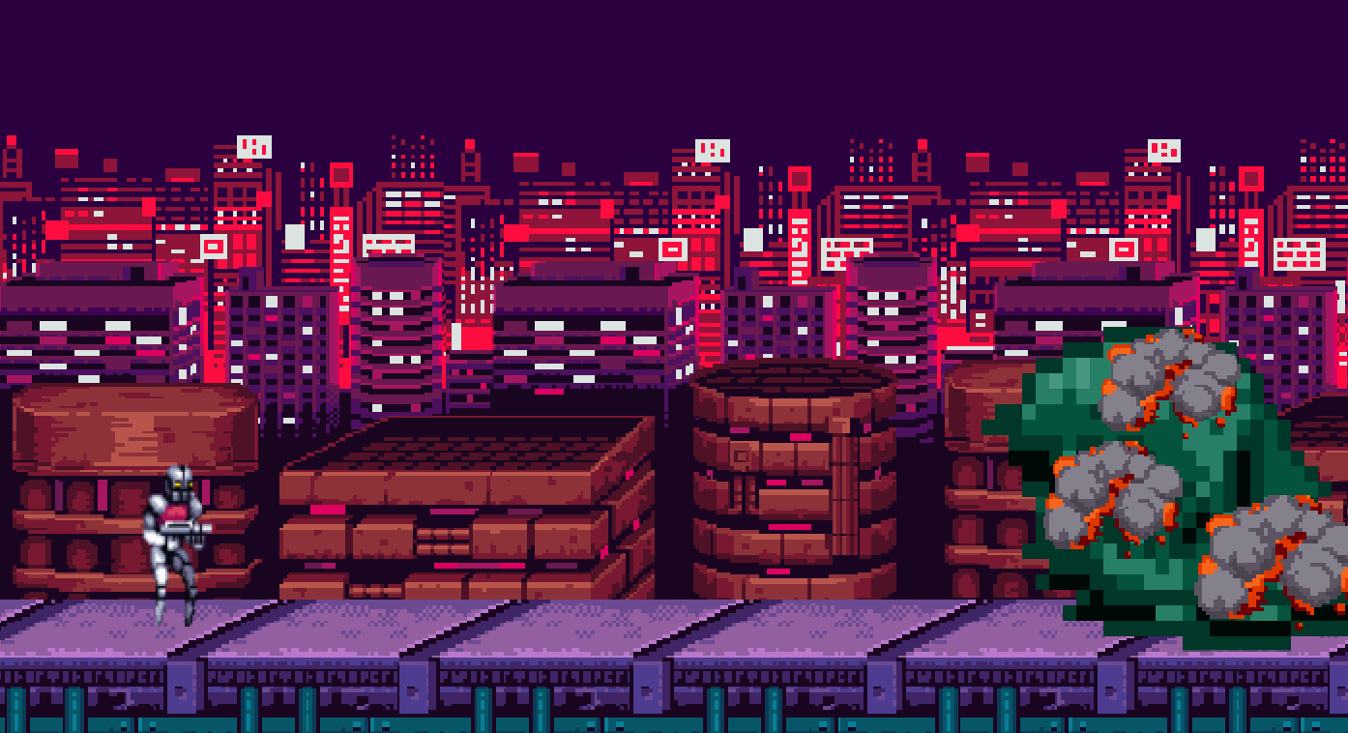
تصميم البرنامج

Slide 8
أدوات وبرامج و إطارات العمل
البرامج التي استخدمتها خلال فترة مشروعك النهائي...
مثال:
برنامج مسارك ( Visual Studio Code)
التطبيق الذي صنعت منه الشعار paint 3d
استعملت برنامج paint 3d في تعديل شخصيات اللعبة

Slide 9
عرض المشروع
DEMO

Slide 10
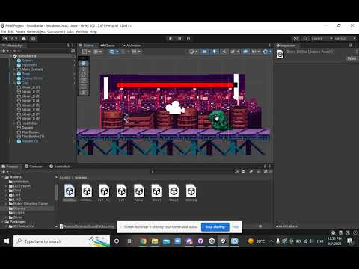

Slide 11

أعمال مستقبلية

Slide 12
أعمال مستقبلية
اضافة مراحل جديده وتحديات اصعب في اللعبة واضافه اسلحه متنوعه لاجتياز المراحل.

Slide 13
النهاية
ماذا استفدت من هذا المشروع؟
تحديت نفسي ان اسوي لعبه في وقت قصير .
مشاركتي بعمر صغير وحبيت المنافسة مع الأكبر مني.
صار التعليم ممتع وسهل مع الشباب, وصلت لي المعلومه بسهولة.
يوسف عبدالله الحوطي

